Slide 1

Chào mừng thầy cô và các
em học sinh lớp 1đến với tiết
Toán lớp 1

Slide 2
Bµi cò
Gọi HS lên bảng nói tên các đồ vật ở trước, sau, bên phải, bên trái của mình

Slide 3

HÌNH VUÔNG – HÌNH TRÒN
HÌNH TAM GIÁC – HÌNH CHỮ NHẬT

Slide 4

KHỞI ĐỘNG

Slide 5

Cả lớp cùng nghe bài hát về hình khối

Slide 6
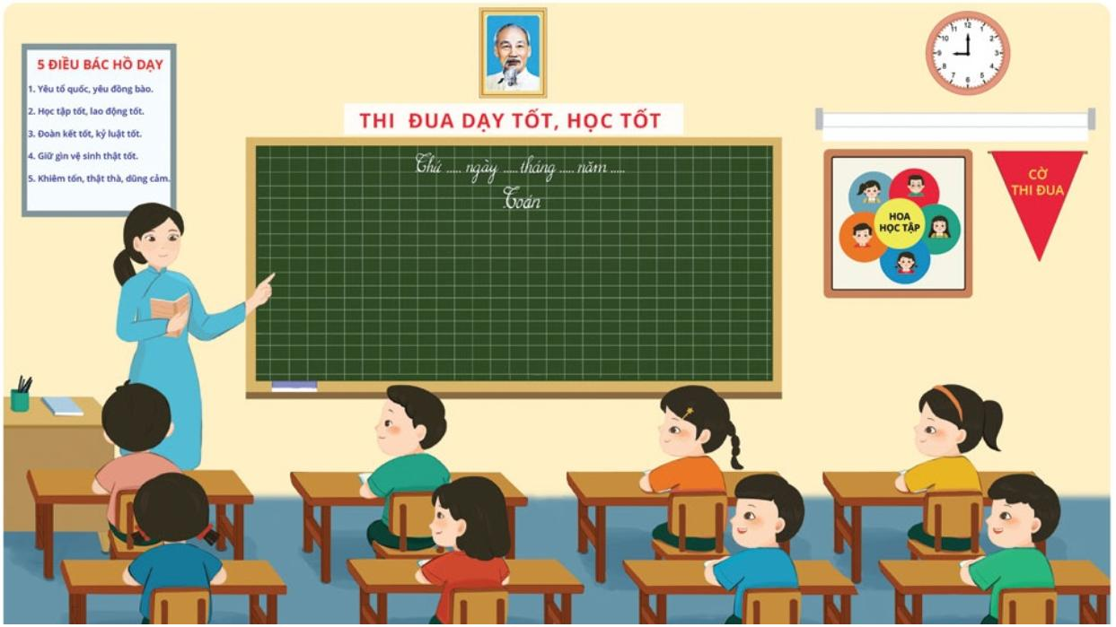

Slide 7
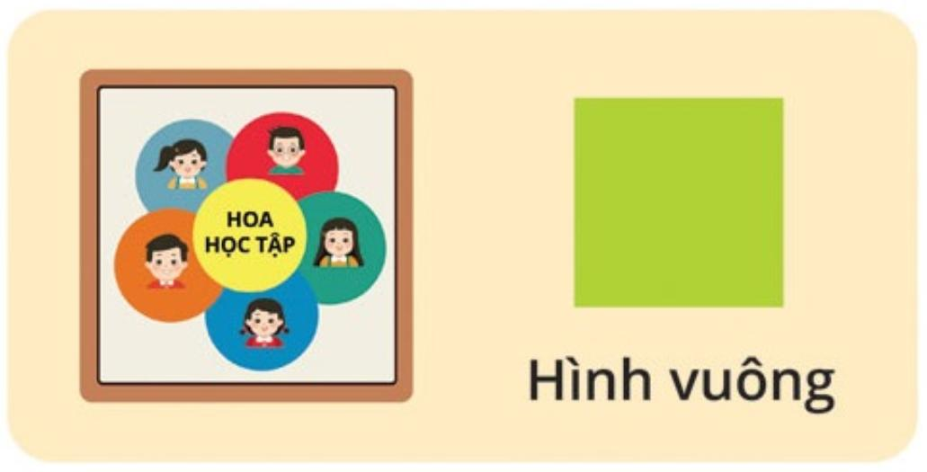
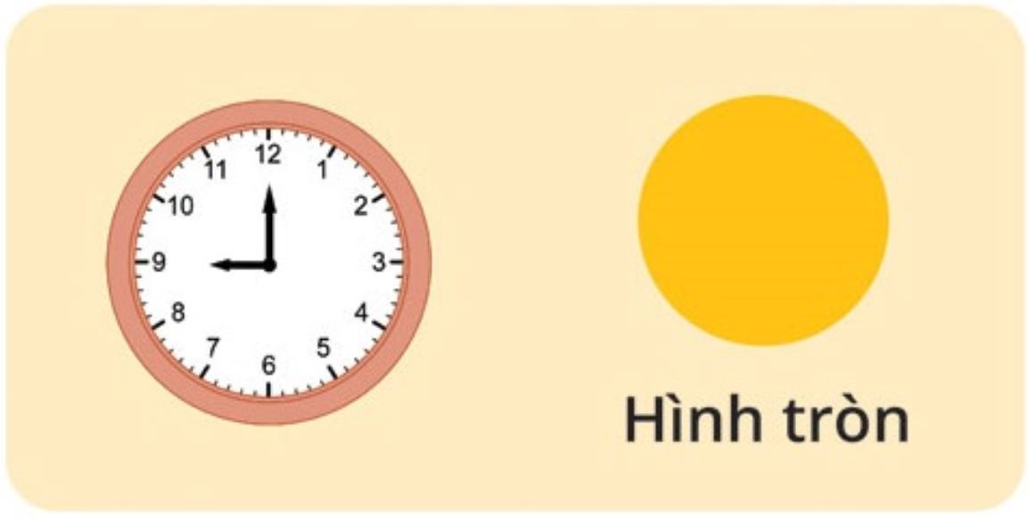
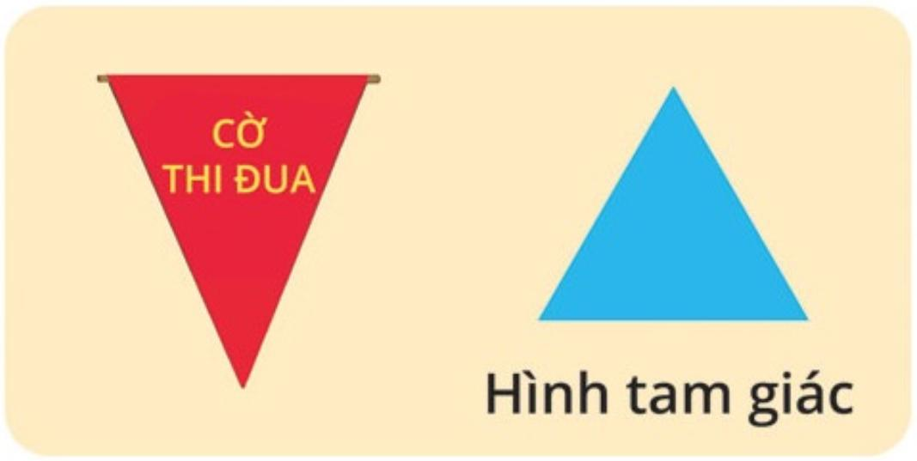
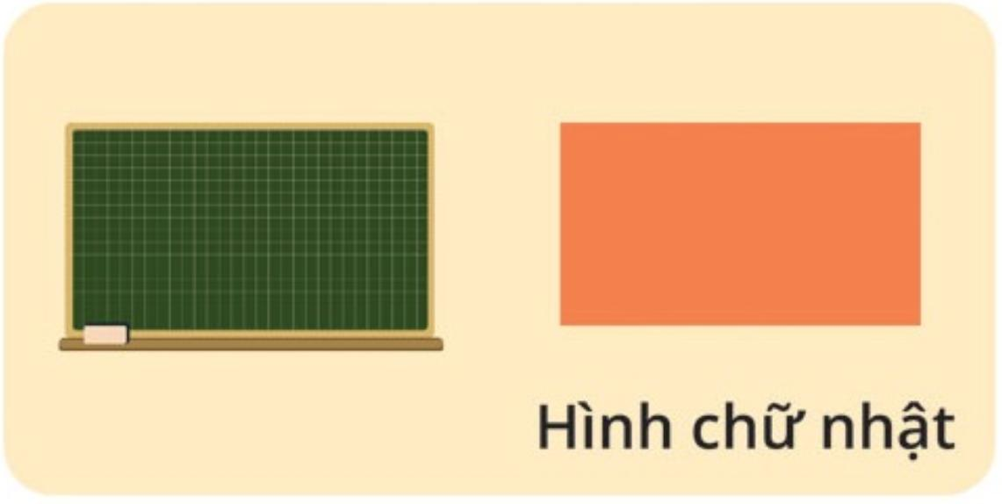

Slide 8
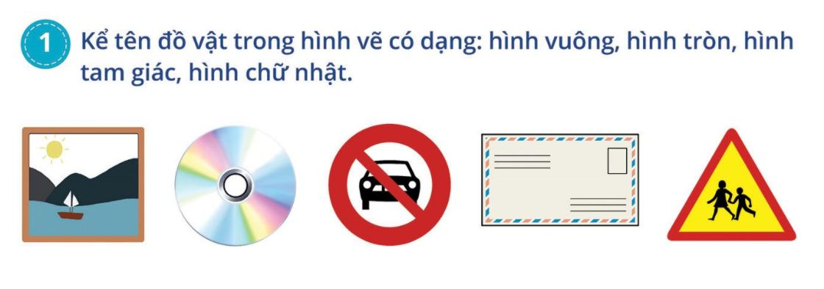
Hình vuông
Hình tròn
Hình tam giác
Hình chữ nhật

Slide 9
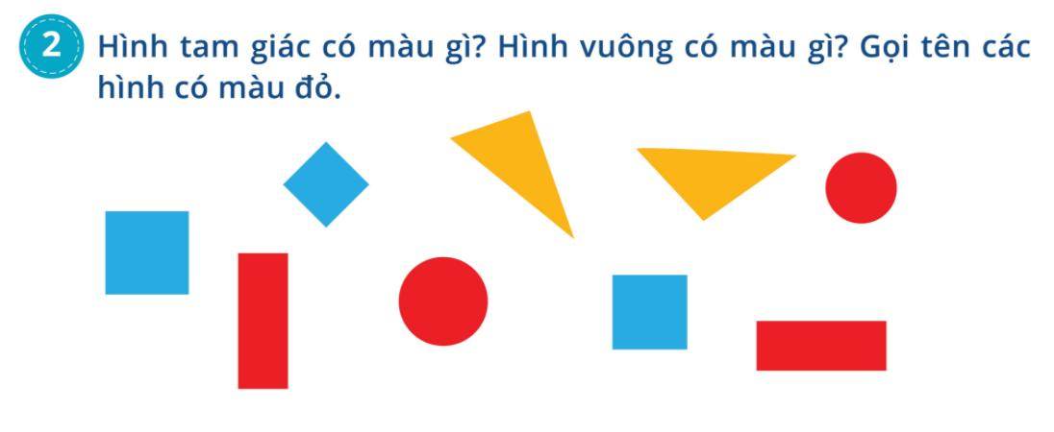
Hình vuông
Hình tam giác
Màu đỏ

Slide 10
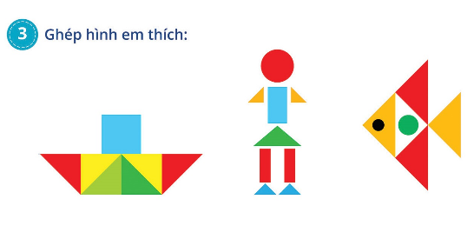

Slide 11
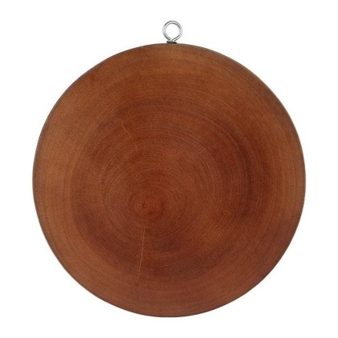
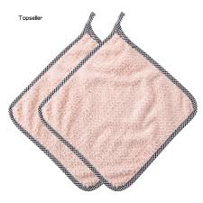

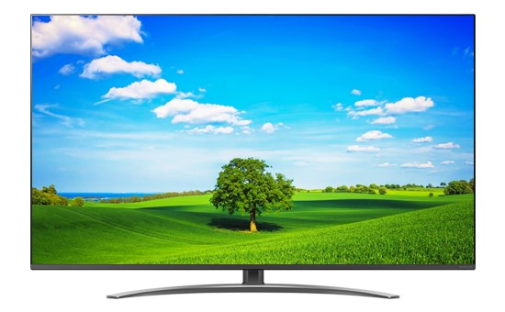
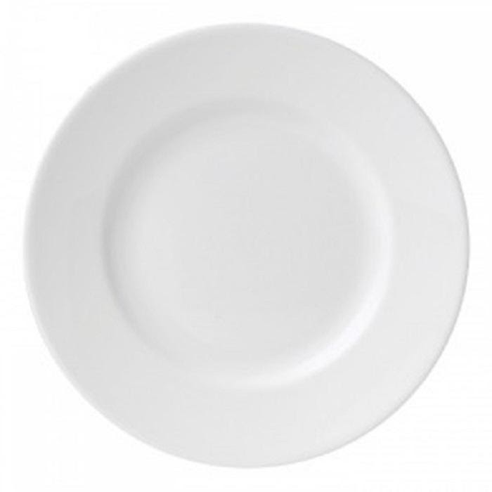
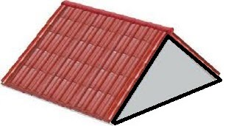
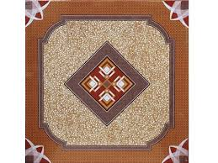
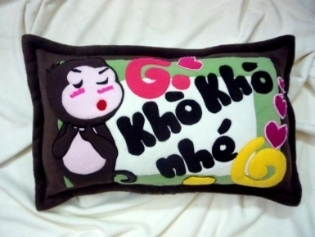
4. Kể tên các đồ vật trong thực tế có dạng: hình vuông, hình tròn, hình tam giác, hình chữ nhật.

Slide 12







Củng cố - Dặn dò
- Nhận xét tiết học
Chuẩn bị bài sau:

